Slide 1

Databázový procesor – VBA I
Lukáš a Tomáš Kváš

Slide 2
Používaný software
VBA neboli Visual Basic for Application vychází z VB (Visual Basic) ze kterého je odvozen a upraven pro produkty MS Office
Každý produkt z balíčku Office má VBA(Excel, Access,PowerPoint, Word atd.)
VBA požívají i jiné SW např. SolidWorks, ArcGIS, AutoCAD atd.

Slide 3
Moduly
Hlavní modul - obsahuje deklarace a procedury
Modul formuláře – obsahuje grafické prvky (ovládací prvky) aplikace s připojenými událostními procedurami
Obecný (standartní) modul – obsahuje obecné instrukce netýkající se grafických objektů na obrazovce, spouští se podle potřeby vyvoláním v jiné obecné nebo událostní proceduře
Modul třídy – obsahuje charakteristiky třídy, včetně vlastností a metod.

Slide 4
Datové typy
Byte V paměti zabere 1 bajt a může obsahovat celá čísla od nuly do 255.
Boolean V paměti zabere 2 bajty a může obsahovat hodnoty Pravda nebo Nepravda, True nebo False.
Integer V paměti zabere 2 bajty a může obsahovat celé číslo od -32 768 do 32 768.
Long V paměti zabere 4 bajty a může obsahovat celé číslo od - 2 147 483 647 do 2 147 483 647.
Single V paměti zabere 4 bajty a může nabývat hodnot pro kladná čísla od 1,401298E-45 do 3,402823E38 a obdobně pro záporná.

Slide 5
Datové typy
Double V paměti zabírá 8 bajtů, může nabývat hodnot kladná čísla od 4,94065645841247E-324 do 1.79769313486232E308 a obdobně pro záporná.
Currency V paměti zabírá 8 bajtů a nabývá hodnot 922 337 203 685 477,5807 na obě strany od desetinné čárky.
Decimal V paměti zabírá 8 bajtů a může nabývat bez desetinných míst 9 228 162 514 264 337 593 543 950 335 na obě strany od desetinné čárky nebo 7,9228162514264337593543950335 s až 28 desetinnými místy na obě strany od desetinné čárky.
Date V paměti zabírá 8 bajtů a nabývá hodnot od 1.1. 100 do 31.12 9999.

Slide 6
Datové typy
Object V paměti zabírá 4 bajty a obsahuje odkazy na objekty.
String (s proměnlivou délkou) Zabírá v paměti 10 bajtů plus délku textu, nabývá hodnoty od nuly do cca 2 miliard znaků.
String (s pevnou délkou) Zabírá v paměti proměnlivé místo dle délky textu a nabývá hodnot od jedné do zhruba 65 400 znaků.
Variant (s čísly) Zabírá v paměti 16 bajtů a nabývá stejných hodnot jako Double, ale umí i hodnoty Empty, Error, Nothing a Null.
Variant (s písmeny) Zabírá v paměti 22 bajtů plus délka textu a nabývá hodnot od nuly do zhruba dvou miliard.

Slide 7
Datové typy
Uživatelsky definované typy - Záleži na jejich nastavení

Slide 8
konstanty
Konstanta má vyhrazený název Const. Je to pojmenované místo v paměti, jeho hodnota je určena v deklaraci a nelze ji měnit. Deklarace konstanty musí být v programu provedena před jejím použitím.
Public const A = 5 globální konstanta se nazývá A, má hodnotu 5.
Const PI = 3.14 lokální konstanta se nazývá PI, má hodnotu 3.14

Slide 9
proměnné
proměnná - je dočasné paměťové místo pro číslo, text nebo objekt
Proměnné na úrovni procedur jsou deklarovány příkazem DIM, hodnota takové proměnné není přístupná zvenčí
Proměnné na úrovni modulů jsou vytvářeny příkazem Private(nebo DIM)
Globální(veřejné) proměnné - jsou vytvářeny příkazem public
Mohou mít až 254 znaků, není možné používat #, $, %, & a !, není možné používat mezery
Proč se používají?
Větší pořádek v kódu
Lépe se vyhnete chybám

Slide 10
Zápis kódu - GOTO
•Bezpodmínečný odskok na zadaný řádek procedury. Použít lze jen k odskoku na řádky pouze v rámci procedury, kde se příkaz nachází.
•GoTo řádka - argument řádka může označovat návěští řádky nebo číslo řádky.
Sub UkazkaPrikazuGoto() Dim Cislo, MujRetezec Cislo = 1 ' Inicializuj proměnnou. If Cislo = 1 Then ' Vyhodnoť Cislo a pro větvení vyber příslušné návěstí. GoTo Radek1 Else GoTo Radek2 Radek1: MujRetezec = "Číslo se rovná 1" GoTo PosledniRadek ' Jdi na PosledniRadek. Radek2: ' Následující příkaz se nikdy neprovede. MujRetezec = "Číslo se rovná 2" PosledniRadek: MsgBox (MujRetezec) ' Vypíše "Číslo se rovná 1„ End Sub

Slide 11
Zápis kódu - přehlednost kódu
Komentáře dělají se pomocí ' ' - pomáhají zpřehlednit kód
Odsazovaní - je dobré u cyklů a case příkazů + pomáhají zpřehlednit kód
Velká a malá písmena - VBA je sice ignoruje, ale zpřehlední to kód
Rozdělení příkazů na více řádků - je možné řádek kódu rozdělit vejpůl, aby to zpřehlednilo kód a abychom nemuseli scrollovat doprava a doleva
Prázdné řádky - můžeme vynechat řádky abychom zpřehlednili kód můžeme někdy i celý řádek dát do apostrof tedy zakomentovat ho
Pojmenovávání objektů - objekty pojmenováváme smysluplně
Více příkazů na jeden řádek - dělí se :

Slide 12
Zápis kódu - řídící příkazy
•Větvení – If…then…else – Select case
•Cykly – Do…Loop – While…Wend – For…Next – For each…Next
IF Odpoved = "muz“ Then
MsgBox „Jsi muž.“
Else
MsgBox „Jsi žena.“
End If
For i= start To end [Step increment]
příkazy
Next i

Slide 13
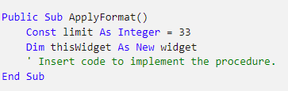
Řídící příkazy a cykly
Příkazy deklarace - můžete použít k pojmenování a definování procedur, proměnných, vlastností, polí a konstant. Při deklaraci programovacího prvku můžete také definovat jeho datový typ, úroveň přístupu a rozsah.
Následující příklad obsahuje tři deklarace

Slide 14
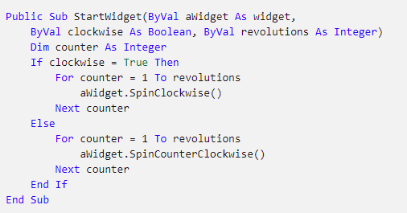
Řídící příkazy a cykly
Spustitelné příkazy - Spustitelný příkaz provede akci. Může zavolat proceduru, větvení na jiné místo v kódu, projít několik příkazů nebo vyhodnotit výraz.
Následující příklad používá If...Then...Else strukturu ovládacího prvku ke spouštění různých bloků kódu na základě hodnoty proměnné. V rámci každého bloku kódu For...Next cyklus spouští zadaný počet opakování.

Slide 15

Řídící příkazy a cykly
Příkazy přiřazení - Příkazy přiřazení provádějí operace přiřazení, které se skládají z převzetí hodnoty na pravé straně operáto.ru přiřazení ( = ) a jejich uložení v elementu vlevo, jako v následujícím příkladu.

Slide 16
Řídící příkazy a cykly
Jaké jsou cykly ve VBA?
DO
FOR
WHILE
FOR EACH

Slide 17
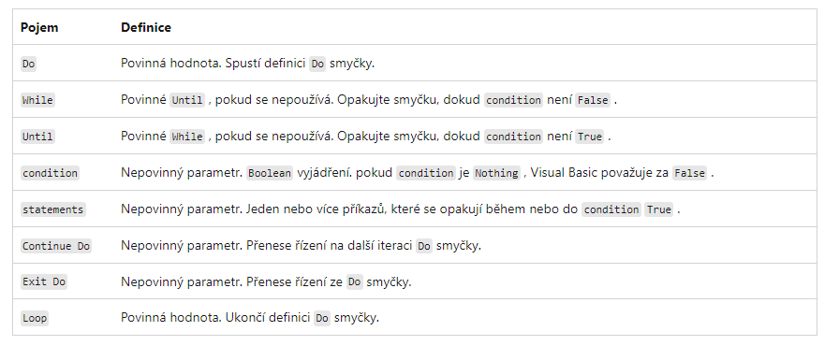
ŘÍDÍCÍ PŘÍKAZY A CYKLY – syntax a jeho součásti
Do { While | Until } condition
[ statements ]
[ Continue Do ]
[ statements ]
[ Exit Do ]
[ statements ]
Loop
' -or-
Do
[ statements ]
[ Continue Do ]
[ statements ]
[ Exit Do ]
[ statements ]
Loop { While | Until } condition

Slide 18
Děkujeme za pozornost

